Slide 1

항만 장비 안전 관리 기준 개선 방안
2022. 5. 28.
변교린,최욱철,김동호,이상민,차성원,성현민
지도교수 : 박두진

Slide 2


1
연구 개요
2
노후화 장비 관리 부실에 의한 사고 사례
3
현 항만 장비 안전 관리 기준의 문제점
4
항만 장비 안전 관리 기준 개선방안
5
결론 및 연구의 한계점

Slide 3


1. 연구 개요
1. 연구 개요
최근 5년간 부산항에서 노후화된 항만 장비에 의한 안전사고가 74건 이상이 발생했고 그 중 사망사고도 7건이나 발생됨
그럼에도 제 1차 항만시설관리 계획에 외각시설과 계류시설 안전성 평가는 있지만 항만 장비에 대한 계획은 없음
계류시설과 외각시설 이외에도 항만 장비 노후화에 따른 안전사고 예방이 필요한 상황
노후화된 항만 장비들을 정기적으로 정비/교체 하는 기존의 기준으로는 늘어나는 안전사고를 줄일 수가 없다고 분석함
본 연구에서는 국내 항만 장비의 현황 및 각 장비들의 안전성 평가 기준을 개선할 목적
각 항만 장비의 특징과 사용 주기 등을 고려하여 카테고리 별로 분류해 이전과는 다른 항만 장비 안전 관리 기술 방침을 제시할 예정

Slide 4
2. 노후화 장비 관리 부실에 의한 사고 사례
1. 항만장비 종류와 현황
컨테이너 크레인 - 부두의 Apron에 깔린 레일 위를 이동 , 선박과 부두 사이를 오가며 컨테이너를 적/양하 하는 장비
야드 트랙터 – 엔진력을 바탕으로 연결된 샤시를 이동시키는 견인차량
야드 샤시 – 야드트랙터에 견인되어 컨테이너를 적재하여 이동시키는 장비
리치 스태커 - 부두 또는 야드에서 컨테이너를 직접 운반하여 쌓거나 반출 장비
톱 핸들러 - 야드 내 공컨테이너를 쌓고 내리는 장비
트랜스퍼 크레인 - 야드 지역에서 컨테이너를 샤시나 트레일러에 싣고 내리는 역할을 하는 장비
포크 리프트 - 포크,램 등의 화물을 적재하는 장치와 이것을 승강시키는 마스트를 구비한 하역운반기계

Slide 5
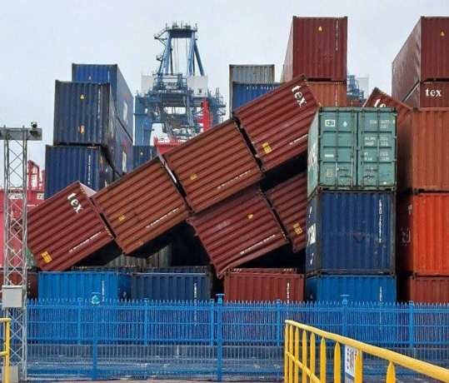
2. 노후화 장비 관리 부실에 의한 사고 사례
2. 사고 사례
2018년 11월 부산 북항 자성대 부두 컨테이너 추락 : 스프레더 연결 줄이 풀려 노동자 1명 사망

Slide 6
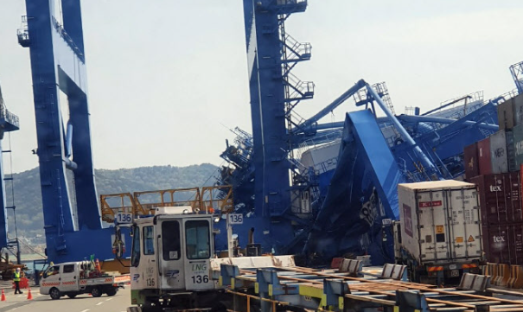
2. 노후화 장비 관리 부실에 의한 사고 사례
3. 사고사례
2020년 4월 부산 신항 노후화 안벽크레인 연속 충돌 : 인명피해가 없어 대책을 세우지 않음

Slide 7
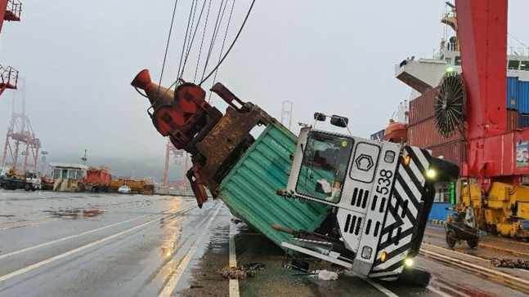
2. 노후화 장비 관리 부실에 의한 사고 사례
4. 사고사례
2020년 9월 부산 북항 크레인 와이어 끊김 사고 : 와이어 노후, 컨테이너 추락

Slide 8
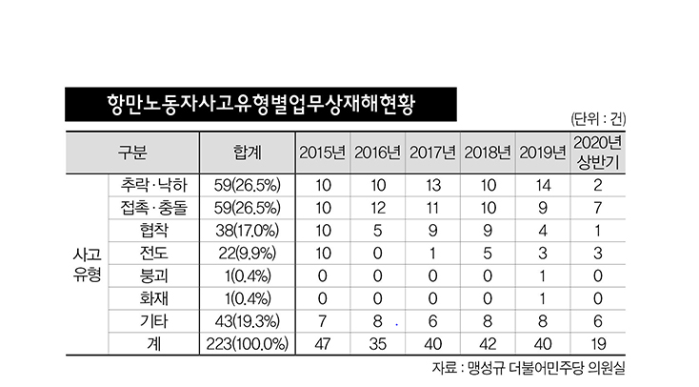
2. 노후화 장비 관리 부실에 의한 사고 사례
4. 사고 사례
최근 5년간 항만노동자 223명이 일하다 죽거나 다친 것으로 확인 추락·낙하와 접촉·충돌 사고가 118명으로 절반가량을 차지
BPA 의 경우 5년간 92명이 다친 사고가 있었고, 이 가운데 7명은 사망 하였음
앞선 사례들로 보면
노후화된 항만하역장비들의 점검이 시급하다는 것을 알 수 있음

Slide 9
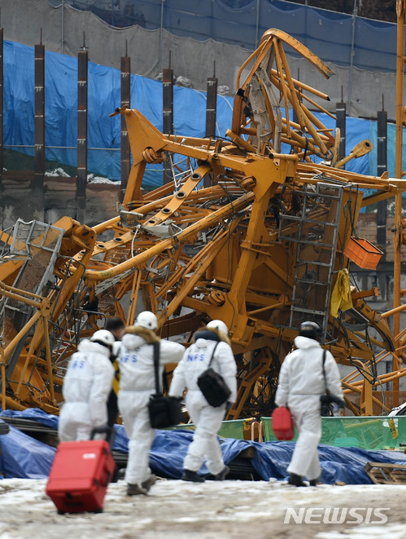
2. 노후화 장비 관리 부실에 의한 사고 사례
1. 항만시설장비 담당자 인터뷰 및 문제점 분석
노후한 장비들로 인해 사고가 많이 발생하고 있음
2018년 1월31일 냉동 컨테이너 작업 중 하역 중이던 크레인에 노동자가 압사하는 사고가 발생했고, 같은해 10월28일에도 강풍으로 컨테이너가 낙하해 차량 3대와 노동자 1명을 덮치는 사고가 발생했음
그해 11월20일에는 크레인 통제 불능으로 컨테이너가 바닥으로 추락해 작업용 수레를 끌던 노동자가 깔려 목숨을 잃었음
부산항운노조 관계자는 “가장 최근 문을 연 부산신항 쪽은 부산북항(구항)과 비교해 유사 사고가 거의 없다”며 “노후 크레인으로 인한 인과관계를 짐작할 수 있는 대목”이라고 설명했음

Slide 10
3. 현재 항만 장비 안전 관리 기준의 문제점
1. 항만 시설 관리 기준
점검진단 등의 구분은 정기안전점검, 정밀안전점검, 정밀안전진단, 긴급안전점검, 성능평가로 구분되며 관리수준 중요도에 따라 차등됨
점검진단으로는 점검진단 등의 실시방법 및 범위, 실시자의 자격은 관령법령에 따름 ｢시설물안전법｣ 제11조부터 제13조, 같은법 시행령제8조, 제9조, 같은법 시행규칙제10조
점검진단 등의 실시시기는 제1종, 제2종, 제3종, 기타시설 시설물의 점검진단 등 실시시기는 안전등급에 따라 구분하고 기타시설은 점검수준에 따라 구분
관리등급의 지정은 점검진단 등의 결과를 토대로 항만시설의 현재상태 및 성능에 대한 수준을 5개 등급으로 구분
유지관리 목표 등급으로는 항만시설 유지관리 목표등급은 안전등급과 성능등급이 “C (보통)" 등급이상으로 설정함
항만시설에 대한 안전관리기준은 명확하게 명시되어 있는 반면에 장비에 대한 안전관리기준은 없는 상황임

Slide 11
3. 현재 항만 장비 안전 관리 기준의 문제점
2. 국내 안전 관련 기준 사례
구분 |  | 점검진단 등 |  |  |  |  | 비고
 |  | 정기 안전 전검 | 정밀 안전 점검 | 정밀 안전 진단 | 긴급 안전 점검 | 성능 평가
외곽 시설 | 제1종 | ○ | ○ | ○ | ○ |  | ｢시설물 안전법｣
 | 제2종 | ○ | ○ |  | ○
 | 제3종 | ○ |  |  | ○
 | 기타시설 | ○ | ○ |  | ○ |  | ｢항만법｣
계류 시설 | 제1종 | ○ | ○ | ○ | ○ | ○ | ｢시설물 안전법｣
 | 제2종 | ○ | ○ |  | ○ | ○
 | 제3종 | ○ |  |  | ○
 | 기타시설 | ○ | ○ |  | ○ |  | ｢항만법｣
임항 교통 시설 | 제1종 | ○ | ○ | ○ | ○ | ○ | ｢시설물 안전법｣
 | 제2종 | ○ | ○ |  | ○ | ○
 | 제3종 | ○ |  |  | ○
 | 기타시설 | ○ | ○ |  | ○ |  | ｢항만법｣

Slide 12
3. 현재 항만 장비 안전 관리 기준의 문제점
항만시설물 관리그룹 분류 | 대분류 | 중분류 | 소분류
 | 외곽 시설 | 제1종 | ·갑문
 |  |  | ·1,000m 이상 방파제
 |  | 제2종 | ·제1종에 해당하지 않는 500m 이상 방파제
 |  |  | ·500m 이상 파제제
 |  |  | ·500m 이상 방파제 기능 호안
 |  | 제3종 | ·중앙행정기관의 장이 재난예방을 위해 안전관리가 필요한 것을 인정하는 시설물
 |  | 기타시설 | ·제1, 2, 3종 이외의 외곽시설(방파제, 파제제, 방사제, 방조제, 도류제, 호안)
 | 계류 시설 | 제1종 | ·5만톤급 이상 말뚝구조
 |  | 제2종 | ·제1종에 해당하지 않는 1만톤급 이상 말뚝구조 ·1만톤급 이상 중력식
 |  | 제3종 | ·중앙행정기관의 장이 재난예방을 위해 안전관리가 필요한 것을 인정하는 시설물
 |  | 기타시설 | ·제1, 2, 3종 이외의 계류시설(안벽, 돌핀, 잔교, 소형선부두, 부잔교, 선착장, 램프)
 | 임항교통 시설 | 1종 | · 도로교량 - 상부구조형식이 현수교, 사장교, 아치교, 트러스교인 교량 - 최대 경간장 50m 이상의 교량(한 경간 교량은 제외) - 연장 500m 이상의 교량 - 폭 12m 이상이고 연장 500m 이상의 복개구조물 · 철도교량 - 고속철도 교량 - 도시철도의 교량 및 고가교 - 상부구조형식이 트러스교 및 아치교인 교량 - 연장 500m 이상의 교량
 | 임항교통 시설 | 제2종 | ·도로교량 - 경간장 50m 이상인 한 경간 교량 - 제1종시설물에 해당하지 않는 연장 100m 이상의 교량 - 제1종시설물에 해당하지 않는 복개구조물로서 폭 6m 이상이고 연장 100m 이상의 복개구조물 ·철도교량 - 제1종시설물에 해당하지 않는 연장 100m 이상의 교량
 |  | 제3종 | ·교량 - 「도로법」 10조에 따른 도로에 설치된 연장 20m이상 100m미만인 도로교량 - 「도로법」 10조에 따른 도로 외의 도로에 설치된 연장 20m 이상인 교량 - 연장 100m 미만인 철도교량
 |  | 기타시설 | ·제1, 2, 3종 이외의 항만시설(도로, 교량, 철도, 궤도, 운하)

Slide 13
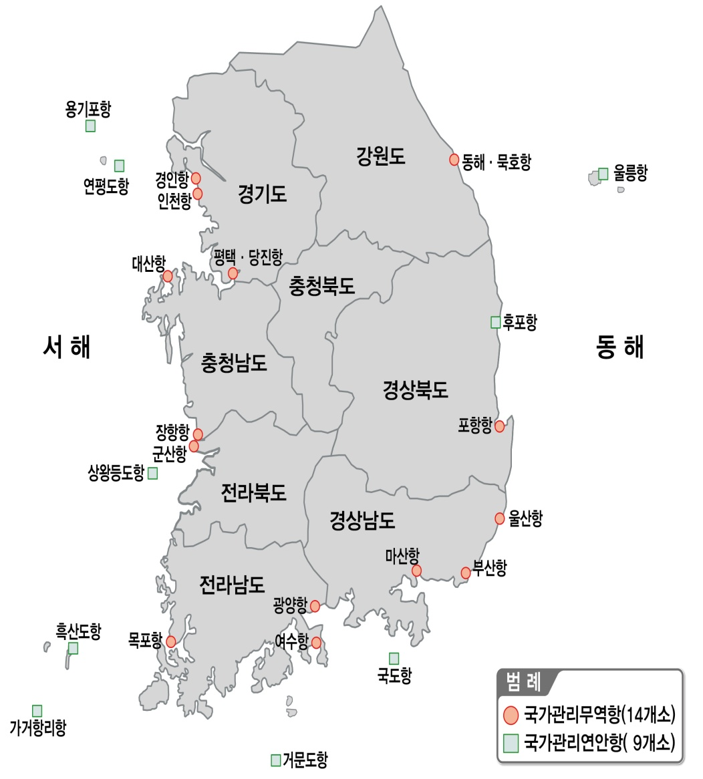
3. 현재 항만 장비 안전 관리 기준의 문제점
안전등급 | 정기안전점검 | 정밀안전점검 | 정밀안전진단 | 성능평가
A등급 | 반기에 1회 이상 | 3년에 1회 이상 | 6년에 1회 이상 | 5년에 1회 이상
B·C등급 |  | 2년에 1회 이상 | 5년에 1회 이상
D·E등급 | 1년에 3회 이상 | 1년에 1회 이상 | 4년에 1회 이상
(안전점검, 정밀안전진단 및 성능평가의 실시시기)
안전등급 | 정기안전점검 | 정밀안전점검 | 긴급안전점검
기타시설 | 1년에 1회 이상 | 중요시설 6년에 1회 이상 일반시설 10년에 1회 이상 | 필요시 (자연재해로 인한 기능저하, 붕괴,침하,유실 등의 피해발생)
(안전점검 실시시기)

Slide 14
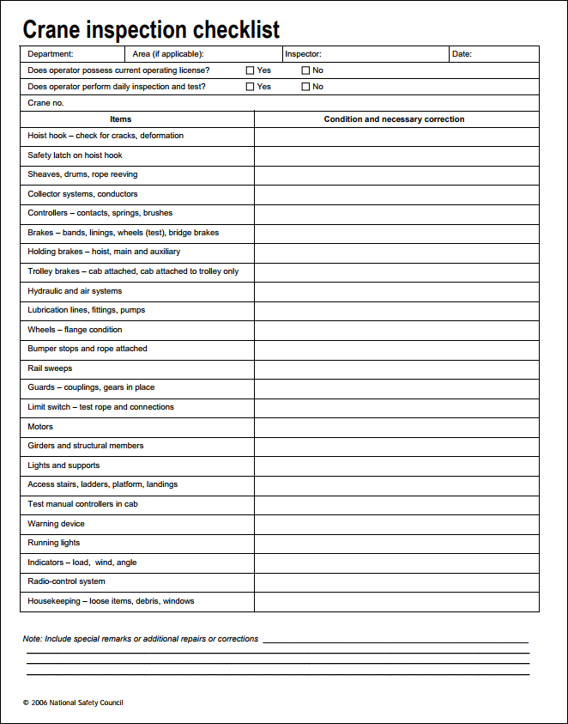
3. 국내외 안전관련 기준 사례
4대 추진전략 | 16대 중점 추진과제
1. 생활안전 위협요인 조기 발굴·해소 | ① 긴급 조치가 필요한 노후시설 조기 발굴·개선 ② 노후 지하시설물 안전관리 규정 강화 ③ 시설물 안전점검 내실화 ④ 생활안전 사각지대 해소
2. 노후 기반시설 안전투자 확대 | ⑤ 노후 교통 SOC 안전시설 현대화 ⑥ 방재시설 안전관리 투자 강화 ⑦ 노후관로 조기 교체 및 안전투자 확대 ⑧ 지하구 재난대응 능력 강화 ⑨ 인센티브 제공 등을 통한 안전투자 촉진
3. 선제적 관리강화 체계 마련 | ⑩ 종합적·선제적 유지관리 계획 체계 마련 ⑪ 안정적인 서비스 공급 시스템 마련 ⑫ 입체적 유지관리 이행 체계 구축
4. 안전하고 스마트한 관리 체계 구축 | ⑬ 기반시설 빅데이터를 활용한 과학적 관리 ⑭ 지하공간통합관리 시스템 고도화 ⑮ 스마트 유지관리 신기술 개발·활용 ⑯ 핵심분야 SW시스템 안전관리 강화
(국내 SOC 안전 점검 관리 문제 해결과제)
(해외 크레인 점검 체크리스트)

Slide 15
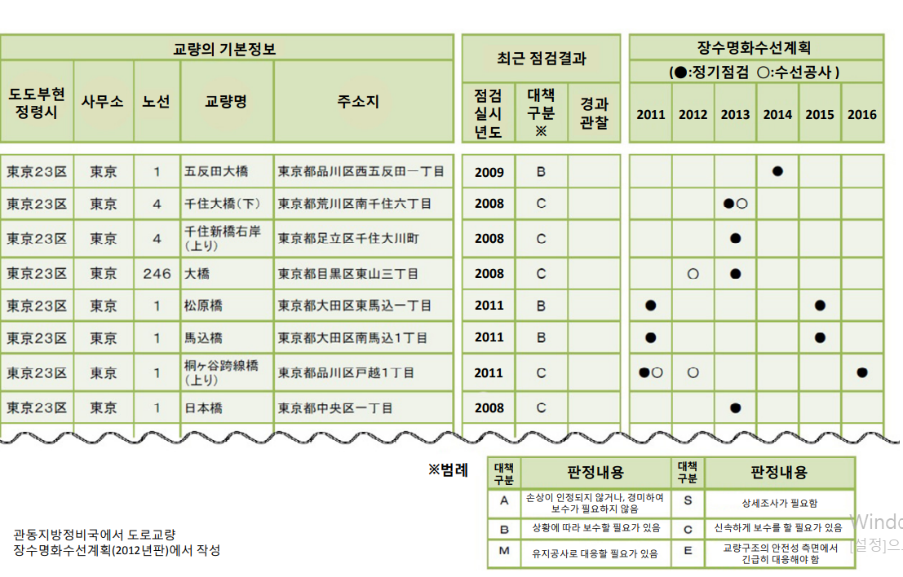
3. 현 항만 장비 안전 관리 기준의 문제점
3. 국외 안전 관련 기준 사례 (일본 토목)

Slide 16
3. 현 항만 장비 안전 관리 기준의 문제점
3. 국외 안전 관련 기준 사례 (미국 토목)
대상 | A.유지관리의 기본적 사고방식 | B. 각종기준 | C. 조사/시험 | D. 보수/보강 | E.안전성평가/의사결정/전산화
공봉 | 정부에서 정한 기준 준수 | 미공병단에서 토목구조물의 관리를 위해 GPS 기술지 침서를 활용중 | NSF 지원아래 현재 영상처리기술을 이용한 시설물의 자동 위치 인식시스템이 개발중 | 미공병단에서 콘크리트 구조물에 대한 상태평가, 보수방법, 보수재료 선택 등 보수, 보강에 대한 포괄적인 지침서가 존재 | 미공병단의 토목구조물에 대한 상태평가지수 및 보수, 보강 우선선위 결정 시스템을 개발 활용중
 |  | AASHTO Maintenance Manual(AAS-H TO,1987) | 시설물의 정량적 NDE를 위한 Pulse-Echo Tamographic Microwave와 음향영상처리시스템이 NSF 지원아래 U.Cal Santa Barbarae에 의해 개발 중 | 신구콘크리트 접합면의 부착성능평가를 위한 Impact-Echo 비파시험법을 NSF지원아래 Cornell Univ. 에서 개발 | 비탄성구조물의 SI기법이 U.of Cal. Berkeley에서 개발중
 |  | Caltrans Maintenance Manual Vol.1, Vol.2(Caltrans, 1998) | 광섬유를 이용한 콘크리트의 변형 측정, 손상발생감지 등의 기술이 개발 | 효율적이며 환경친화적인 페인트제거기술이 NSF지원아래 현재 개발중 | 복합구조의 국부손상 감지를 위한 새로운 접근 방법이 NSF의 중소기업 혁신연구지원 프로그램에 의해 개발
 |  | ABME Structure Maintenace Procedures(Ca-Itrans.1995) | 시설물 모니터링을 위한 PVDF 변형을 센서가 NSF 중소기업혁신연구프로그램의 지원 아래 InfaTech Inc.에서 개발중ㅂ | 콘크리트와 복합 재료 접합성능평가를 위한 영상처리 기술이 NSF지원 아래 개발중 | 거의 모든 기간 시설물의 상태 감시와 안전점검에 적용가능한 인터넷 데이터 송신 및 네트워크에 기반을 둔 Robotic System이 NSF지원 아래 MicroStrain Inc. 에서 개발

Slide 17
4. 항만 장비 안전 관리 기준 개선방안
기준점 점수의 근거 사례(국내 사례)
평가구분 |  | 손상의 범위 | 손상의 정도, 진행 속도 | 보수 방침
A | AA | 시설 주요부대부분의부위가 크게 손상 발생 | 구조물의 대부분이 파괴,안전성 결여,시설의 기능이 저하 | 즉시 전면복구
 | A1 | 시설 주요부 등에 광범위하게 손상 발생 | 제체의 안전성이 비정상적으로 저하 , 손상이 급속히 진행되어 붕괴의 위험이 있고 , 이상 시에 급속히 붕괴 가능성이 큼 | 조기에 손상 진행 방지 필요 손상 구간 보수
 | A2 | 시설 주요부에 부분적 손상 발생 | 제체의 안전성 저하, 손상의 진행에 따라 손상 규모가 확대될 위험이 있고 , 계속 방치하면 큰 파괴 발생 | 손상 진행 방지 조치, 적당한 시기에 완전 복구
 | A3 | 시설 주요부 및 기타 부위에 가벼운 손상 발생 | 현 상태는 제체의 안정에 대한 문제는 없으나, 손상이 진행될 위험이 있음 | 손상 진행 방지 조치, 적절한 시기까지 관찰
B | B1 | 시설 주요부의 경미한 손상, 또는 주요부 이외의 부분과 부대 설비에 작은 규모의 손상 발생 | 제체의 안전성에 대한 문제는 없으며, 시설의 기능에 장애를 유발할 수 있으나,그 이상의 손상 진행에 대한 위험은 적음 | 기능상 지장이 없도록 조치 후 관찰 강화
 | B2 |  | 제체의 안전성과 시설의 기능상의 문제는 없으며, 그 이상의 손상 진행에 대한 위험X | 손상을 그대로 두고 추후 관찰 강화 , 경우에 따라 외관 보수 시행
C | C1 | 시설 주요부 이외에 경미한 손상 발생 | 손상은 경미하고 , 손상 진행의 위험은 없으며,외관상 손상이 보임 | 외관 보수 우선 처리, 추후 점검 시 중점적으로 점검 수행
 | C2 |  | 손상은 경미하고, 손상 진행의 위험은 없으며, 외관상 특별한 문제없음 | 추후 점검 시 중점적으로 점검 수행
S |  | 손상 없음 | 손상 없음 | 현 상태
(운수성 항만국의 안전등급 기준)

Slide 18
4. 항만 장비 안전 관리 기준 개선방안
기준점 점수의 근거 사례(국내 사례)
안전등급 | 내 용
Ⅰ | 손상이 현저하고 교통의 안전확보에 지장이 있는 경우
Ⅱ | 손상이 크고, 상세조사를 실시해 보수여부를 검토할 필요가 있는 경우
Ⅲ | 손상이 보이고, 추적조사를 행할 필요가 있는 경우
Ⅳ | 손상이 보이고, 기록할 필요가 있는 경우
Ⅴ | 점검결과 손상이 보이지 않는 경우
(토목연구소의 안전등급 기준)
안전등급 | 내용
A | 문제점이 없는 최상의 상태
B | 구조물 주요부는 건전한 상태지만 보조부는 경미한 손상이 있는 양호한 상태
C | 구조물에 손상이 있는 보통의 상태
D | 구조물 주요부에 진전된 노후화(주부재의 파손, 심한 부식, 콘크리트 전단균열 이나 본체의 침하, 활동, 전도 등)로 긴급한 보수/보강이 필요한 상태로 사용제한 여부를 판단
E | 구조물 주요부에 심각한 노후화 또는 단면 손실이나 본체의 안정성이 손실되어 안전성에 위험이 있는 상태로 시설물을 즉각 사용금지하고 보수/보강 또는 개축이 필요한 상태
(해양수산수 실시요령의 안전관리 등급)

Slide 19
4. 항만 장비 안전 관리 기준 개선방안
기준점 점수의 근거 사례(해외 사례)
안전등급 | 내 용
Very Good | 보수가 필요 없음
Good | 간단한 일상 유지관리가 필요
Fair | 심각한 유지작업이 필요
Poor | 주요 보수작업이 필요
Very Poor | 완전 재시공이 필요
(Binnie Black & Veatch 사의 안전등급 기준)
안전순위 | 내 용
0 | 검사를 수행할 수 없어 일시적으로 연기됨
1 | 손상이 발견되지 않았으며 유지관리가 필요하지 않음
2 | 손상이 감지되었으며 관찰을 위해 상태를 기록해야함
3 | 감지된 손상은 약간 심각하므로 일상적인 유지보수 작업을 수행해야함
4 | 검출된 손상은 상당 부분 치명적이므로 복구작업이 필요한지 여부를 판단하기 위해 보수작업을 시행하거나 정밀검사를 실시할 필요가 있음
5 | 부두의 안전에 영향을 미칠수 있는 중대한 피해를 입은 경우, 대기 인원 및 근무인원을 대피 시키고 해당 지역을 봉쇄 한 후 지체 없이 긴급 임시 보수공사나 복구작업을 즉시 시행 할 필요가 있음
(Malaysia 의 Wharf
Inspection기준)

Slide 20
4. 항만 장비 안전 관리 기준 개선방안
크레인 안전등급
안전등급 |  | 크레인의 상태
A (우수) | 80 | 문제점이 없는 최상의 상태
B (양호) | 70 | 보조부재에 경미한 결함이 발생하였으나 기능 발휘에는 지장이 없으며, 내구성 증진을 위하여 일부의 보수가 필요한 상태
C (보통) | 60 | 주요부재에 경미한 결함 또는 보조부재에 광범위한 결함이 발생하였으나 전체적인 크레인의 안전에는 지장이 없으며, 주요부재에 내구성, 기능성 저하 방지를 위한 보수가 필요하거나 보조부재에 간단한 보강이 필요한 상태
D (미흡) | 미달 | 주요부재에 결함이 발생하여 긴급한 보수ㆍ보강이 필요하며 사용제한 여부를 결정하여야 하는 상태 또는 크레인의 사용 기한을 넘어선 상태
E (불량) | 미달 | 주요부재에 발생한 심각한 결함으로 인하여 크레인의 안전에 위험이 있어 즉각 사용을 금지하고 보강 또는 개축을 하여야 하는 상태

Slide 21
4. 항만 장비 안전 관리 기준 개선방안
구분 | 대상 장비 선정 조건
성능평가 등 | 성능평가 결과 C(보통)등급 이하 또는 내구연한 80% 이상 경과 시설물
기준변화 | 시간 경과 및 환경 변화 등에 따른 항만시설의 기준변화 적용이 필요한 시설물
수요증가 및 서비스 수준 향상 | 물동량 증가, 수요변화, 선박대형화 등 서비스 수준 향상이 필요한 시설물
사업유형 | 항목 | 배점 | 평가항목(안)
 |  |  | 크레인 장비
노후화 성능개선 | 기술성 | 70 | ·정밀안전점검 등급 ·노후도(내구연한 고려) |  |  | ·성능평가 또는 정밀안전검검 등급 ·노후도(내구연한 고려)
 | 정책성 | 30 | ·관련정책, 계획의 일치성 ·피해유무(최근 5년) |  | ·시설물 중요도(종별) ·재원조달 가능성
기준변화 성능개선 | 기술성 | 40 | ·정밀안전점검 등급 ·기준변화 정도(SCR) (변경기준/기존기준 비율) |  |  | ·성능평가 또는 정밀안전검검 등급 ·기준변화 정도(SCR) (변경기준/기존기준 비율)
 | 정책성 | 60 | ·관련정책, 계획의 일치성 ·재원조달 가능성 |  | ·시설물 중요도(종별) ·항만이용개선 정도
사용성변화 성능개선 | 기술성 | 10 | 해당없음 | ·성능평가 중 사용성능 등급 ·노후도(내용연한 반영)
 | 경제성 | 50 |  | ·비용편익 분석(B/C)
 | 정책성 | 40 |  | ·관련정책, 계획의 일치성 ·시설물 중요도(등급) ·재원조달 가능성 ·항만이용개선 정도

Slide 22
4. 항만 장비 안전 관리 기준 개선방안
기준점 점수의 근거 사례
다음은 항만시설관리 계획에 대한 시설 점검 배점표임
제 1회 항만시설 관리계획 성능개선 적합성 평가
사업유형별 특성을 고려하여 노후화 성능개선은 현재상태를 평가하는 기술성, 기준변화 성능개선은 관련정책 및 계획일치성을 평가하는 정책성, 사용성변화 성능개선은 비용/편익을 평가하는 경제성에 높은 배점을 적용하였음
>종합평가 결과 기준점수 70점 이상인 사업은 성능개선사업 시행
노후화 성능개선 | 기술성(60점)
기준 변화 성능개선 | 정책성(60점)
사용성 변화 성능개선 | 경제성(50점)

Slide 23
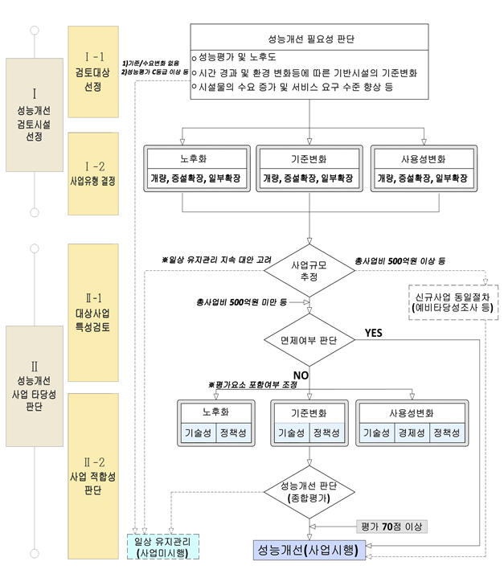
4. 항만 장비 안전 관리 기준 개선방안

Slide 24
4. 항만 장비 안전 관리 기준 개선방안
항만관련 안전 장비 기준 비교 분석
국가별 등급 | 국가별 평가 부품 또는 구성요소의 상태
약화 정도 | 대한민국 | 영국 | 일본
A | 문제점이 없는 최상의 상태 | 보수가 필요 없음 | 구성 요소의 성능이 심각하게 저하된 상태
B | 구조물 주요부는 건전한 상태지만 보조부는 경미한 손상이 있는 양호한 상태 | 간단한 일상 유지관리가 필요 | 부품의 성능이 저하된 상태
C | 구조물에 손상이 있는 보통의 상태 | 심각한 유지 보수 작업이 필요 | 부품의성능이 저하되지 않았지만 약간의 변형이 발생한 상태
D | 구조물 주요부에 진전된 노후화(주부재의 파손, 심한 부식, 콘크리트 전단균열 이나 본체의 침하, 활동, 전도 등)로 긴급한 보수/보강이 필요한 상태로 사용제한 여부를 판단 | 주요 보수작업이 필요 | 확인된 변형 없음
E | 구조물 주요부에 심각한 노후화 또는 단면 손실이나 본체의 안정성이 손실되어 안전성에 위험이 있는 상태로 시설물을 즉각 사용금지하고 보수/보강 또는 개축이 필요한 상태 | 완전 재시공이 필요

Slide 25
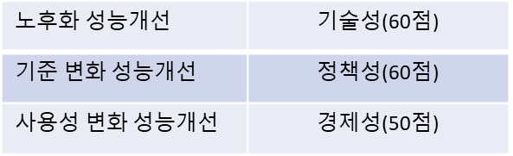
4. 항만 장비 안전 관리 기준 개선방안
위 기준 및 사례들의 종합적인 비교 분석 결과 항만시설 내 장비(크레인 등) 에 대한 성능 개선 적합성 평가 기준점수를 제시함
종합평가에 따라 항만시설 성능개선사업 시행여부를 결정하는 것이 원칙이나, 정책의 중요도 및 시급성에 따라 정책성 평가 결과만으로 가중치를 적용하여 기준점수 이상인 경우 성능개선사업 시행 가능함
종합평가에 따라 항만시설 성능개선사업 시행여부를 결정하는 것이 원칙이나, 국내 항만 장비의 심각한 노후화로 인하여 노후화 성능 평가만으로 가중치를 적용하여 기준점수 이상인 경우 성능개선 사업 시행 가능함
-> 종합평가 결과 기준 점수 65점
이상인 사업은 성능개선사업 시행

Slide 26
5. 결론 및 연구의 한계점
결론
각 크레인장비의 점검표에 따른 안전진단 실시
> 내구연한 기준을 통해 사고 방지
시간의 경과에 따른 노후화 등으로 인하여 항만 장비의 성능이 저하되어 성능개선을 위해 검토 필요성이 있는 경우
> 성능개선평가 배점으로 기준 점수에 부합하거나 기준 점수 미달인 경우 해당 장비는 관리, 성능 개선이 필요
점검 진단 등의 결과를 토대로 항만 장비의 현재 상태 및 성능에 대한 수준을 5개의 등급으로 구분
>크레인 안전 기준표 기준 적합 가능한 장비 60점 이상으로 설정

Slide 27
5. 결론 및 연구의 한계점
연구의 한계점
통합된 장비 기준점이 없어 대책 마련이 시급함
각 장비 마다 특징이 다름에 따라 장비별 기준점에 관한 세부 연구가 필요함
향후 연구로는 항만 장비별 안전 기준에 관한 연구가 필요함
각 성능 개선 평가 항목에 대한 구체적이고 전문화된 세부 평가표와 연구가 필요함

Slide 28
감사합니다
Q&A

